Slide 1


Grupo Universidad de la SEN para Docencia de Grado
Coordinador Prof Gabriel de Arriba
http://www.nefrologiaaldia.org
Embarazo y Riñón
PONENTES: Dra Patrocinio Rodriguez Benitez y Dra Esther Rubio Gonzalez
HOSPITAL: HGU Gregorio Marañon y Hospital Universitario Puerta de Hierro Majadahonda. Madrid
UNIVERSIDAD: Universidad Complutense y Autónoma de Madrid
En este tema se revisan los cambios fisiológicos del embarazo, los trastornos hipertensivos relacionados como la preeclampsia, síndrome HELLP, y la microangiopatía trombótica. Asimismo, se tratan las complicaciones renales del embarazo y los efectos del embarazo en el enfermo renal

Slide 2

INDICE
1. Cambios fisiológicos en el embarazo
2. Trastornos hipertensivos del embarazo (THE)
  Clasificación y definición
  Preeclampsia: fisiopatología. Complicaciones. Síndrome HELLP, como forma de preeclampsia grave
3. Diagnóstico diferencial de Microangiopatía Trombótica (MAT) en el embarazo
4. Manejo de los THE
5. Complicaciones renales en el embarazo
  Infecciones urinarias
  Fracaso renal agudo en el embarazo
6. Enfermedad renal y embarazo
  ERC: nefropatía diabética, LES y nefropatía IgA
  Diálisis y embarazo
  Trasplante y embarazo
Notes:
El índice que seguiremos en la presentación es el siguiente

Slide 3
CAMBIOS FISIOLÓGICOS EN EL EMBARAZO
1.- CAMBIOS HEMODINAMICOS SISTEMICOS
  AUMENTO DEL GASTO CARDIACO (hasta del 50% en la semana 24) aumento de la precarga por mayor volumen sistólico, disminución de la postcarga por reducción de las RVP y aumento de la frecuencia cardiaca
  VASODILATACÓN SISTÉMICA: disminución de la PA (nadir 20 semana)
    Descenso de la resistencia vascular sistémica: edema benigno de mmii.
    Vasodilatación renal
  AUMENTO DEL VOLUMEN PLASMATICO TOTAL: Aumenta un 50% desde el primer trimestre. Aumento de la síntesis y liberación de ADH. Hipoosmolaridad plasmática por aumento del agua corporal total.
  REACTIVIDAD VASCULAR
    Aumento de la síntesis de prostaglandinas: descenso de PA
    Aumento de la activad del sistema renina-angiotensina-aldosterona
3

Slide 4
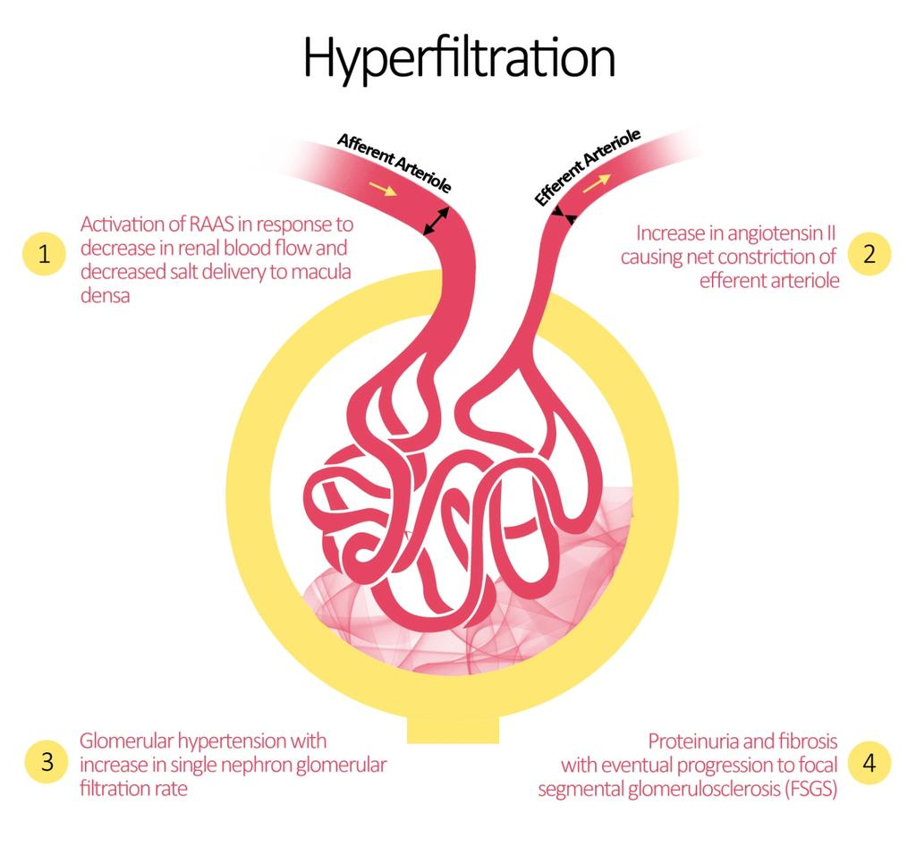
CAMBIOS FISIOLOGICOS EN EL EMBARAZO
2.- CAMBIOS HEMODINÁMICOS RENALES
Vasodilatación renal: via relaxina y oxido nítrico dependiente
Incremento del flujo plasmático renal efectivo
Hiperfiltración glomerular
Aumento del filtrado glomerular de hasta un 50% lo que conlleva descenso de los niveles plasmáticos de urea y creatinina, y proteinuria leve por la hiperfiltracion (inferior a 300 mg/24h)
Estimulación del sistema renina-angiotensina-aldosterona (SRAA) por aumento de la renina y angiotensinogeno. La angiotensina II (AII) incrementa la síntesis de progesterona y PGE2 y esta aumenta el flujo plasmático renal, por lo que la AII no tiene acción vasoconstrictora a nivel renal ni placentario.
Aumento de la síntesis de prostaglandinas por los tejidos placentarios.

Slide 5
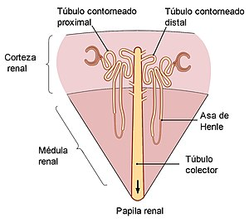
CAMBIOS FISIOLOGICOS EN EL EMBARAZO
3.- CAMBIOS TUBULARES:
  NATREMIA: Incremento en el balance neto total de sodio pero con descenso de los niveles séricos por dilución.
    Favorecedores de natriuresis: hiperfiltración, péptido natriurético atrial y progesterona
    Favorecedores de retención de sodio: aldosterona y desoxycortisterona
  POTASIO: a pesar del aumento de la aldosterona puede estar elevado por el efecto mineralocorticoide de de la progesterona
  GLUCOSURIA leve: 70% de los casos (no precursora de DM)
    Aumento de la carga filtrada de glucosa
    Anormalidad en la reabsorción tubular
    Puede ocurrir en pacientes con DM previa y ser causa de hipoglucemia
  Disminución de la reabsorción de ACIDO ÚRICO: hipouricemia
  Aumento de la excreción urinaria de CALCIO: favorecedor de litiasis. Hay mayor reabsorción intestinal de calcio por aumento de calcidiol.
  Disminución de BICARBONATO plasmático como mecanismo adaptativo por incremento de la excreción renal de bicarbonato para evitar la alcalosis respiratoria ocasionada por la hiperventilación que produce la progesterona.
5

Slide 6
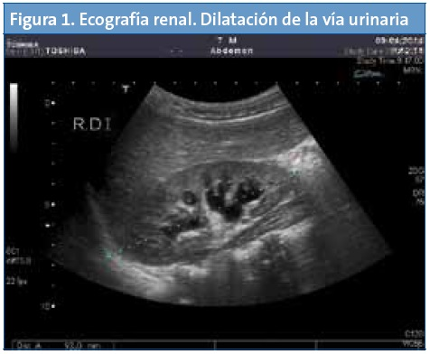
CAMBIOS FISIOLOGICOS EN EL EMBARAZO
4.- CAMBIOS INMUNOLÓGICOS
  Cambios en los linfocitos T helper que son necesarios para la tolerancia de la madre a los antígenos del feto, invasión de trofoblasto y formación de la placenta
  En enfermedades autoinmunes, como lupus eritematoso sistémico (LES), alteraciones en el número y función de los linfocitos pueden correlacionarse con un mayor riesgo para complicaciones del embarazo, como pre eclampsia y daños fetales y maternos.
5.- CAMBIOS ANATÓMICOS RENALES
  Aumento del tamaño renal aproximadamente de 1 cm
  Leve dilatación del sistema pielocalicial por mayor secreción de prostaglandinas que contribuyen a un aumento de la incidencia de reflujo vesicoureteral. Puede mantenerse hasta 12 semanas posparto

Slide 7
Trastornos hipertensivos del embarazo
HTA gestacional Aparición de novo
Aparece antes de la 20 semana de gestación y se corrige antes de las 12 semanas posparto
Preeclampsia
HTA y proteinuria después de la
20 sem de gestación
HTA crónica
Previa a la gestación ó
Aparece antes de la 20 semana de gestación ó
después de la 20 sem de gestación, persistiendo más de 12 semanas posparto
Eclampsia
Aparición de novo de convulsiones tónico-clónicas, no atribuibles a otras causas
Un 25% HTA crónica puede progresar a PE
Un 25% de HTA gestacional puede progresar a PE
PE sobreimpuesta a HTA crónica
Síndrome HELLP
Hemólisis, plaquetopenia y citólisis hepática
Practice Bulletin Gestational Hypertension and Preeclampsia. Guía ACOG 2020
Hypertensive Disorders of Pregnancy . ISSHP. Hypertension. 2018;72:24-43
Notes:
El término trastornos hipertensivos del embarazo engloba la HTA crónica, la HTA gestacional, la preeclampsia que puede aparecer de novo o sobreimpuesta a una HTA crónica. La eclampsia y el síndrome HELLP, acrónimo de hemólisis, elevación de las enzimas hepáticas y plaquetopenia, se consideran hoy en día formas graves de preeclampsia.

Slide 8






La incidencia y prevalencia de los trastornos hipertensivos del embarazo, en países desarrollados, está en aumento.
Notes:
La incidencia y la prevalencia de los THE están en aumento debido en gran parte a una mayor edad materna, madres con mayor comorbilidad como la HTA o la diabetes. La obesidad cada vez más extendida entre la población gestante y el mayor uso de técnicas de reproducción asistida están contribuyendo también a la mayor frecuencia de aparición.

Slide 9
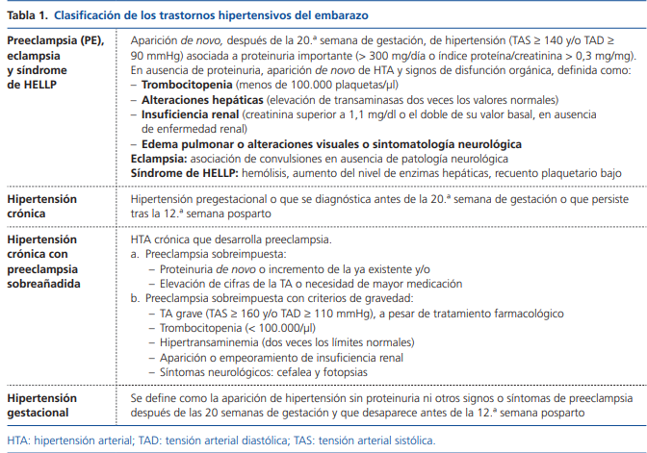
P. Rodríguez Benítez. Nefro Plus 2020;12(1):1-5
Notes:
En función del momento en que aparece la HTA con respecto a la gestación y si la HTA se acompaña o no de la aparición de proteinuria u otras manifestaciones de disfunción orgánica materna se clasifican en HTA crónica cuando la HTA es previa al embarazo, aparece antes de la 20 semana de gestación o persiste más de 12 semanas posparto; HTA gestacional cuando la HTA aparece después de la 20 semana de gestación y desaparece antes de la 12 semana posparto; La Preeclampsia o y preeclampsia sobreimpuesta a HTA crónica.

Slide 10
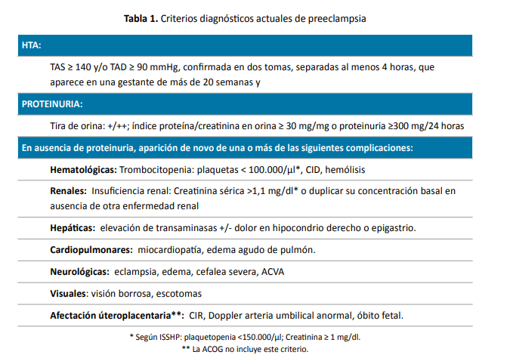
La preeclampsia es un síndrome multisistémico caracterizado por la aparición de novo, después de la 20 semana de gestación, de hipertensión asociada a proteinuria y/o a alguna manifestación de disfunción orgánica materna o úteroplacentaria
Criterios diagnósticos de preeclampsia
Notes:
En la actualidad, la proteinuria ha dejado de ser una condición indispensable para el diagnóstico de PE, así que en ausencia de ella, podemos diagnosticar una preeclampsia cuando la hipertensión se acompaña de una o más de las manifestaciones de disfunción orgánica materna o úteroplacentaria descritas en la tabla

Slide 11
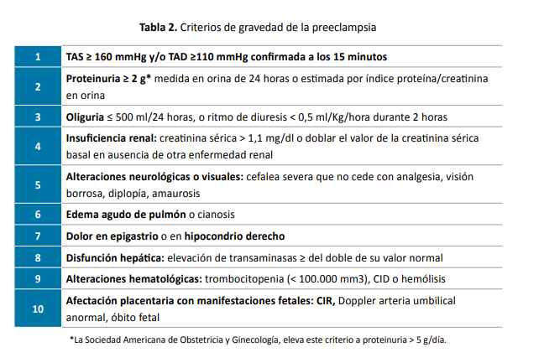
La preeclampsia constituye una de las principales causas de morbimortalidad perinatal, fundamentalmente en sus formas más graves
Criterios de preeclampsia grave:
Notes:
El pronóstico de la preeclampsia es malo. Existen condiciones clínicas y analíticas que confieren criterios de gravedad a la PE. Se considera PE grave (PEG), cuando la paciente presenta alguno de los criterios de gravedad, lo que aumentan aún más el riego de morbimortalidad materno-perinatal

Slide 12
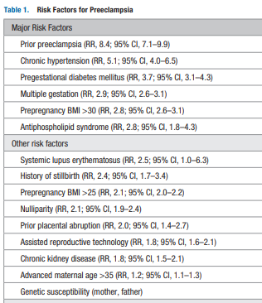
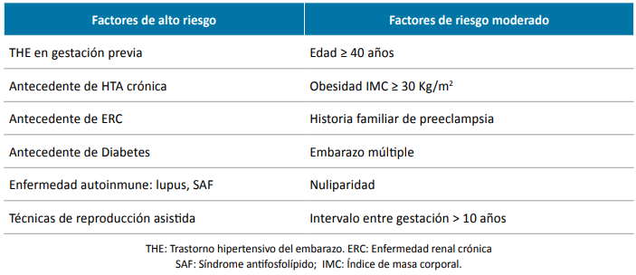
Factores de riesgo para el desarrollo de preeclampsia
P. Rodríguez Benítez. Nefro Plus 2020;12(1):1-5
National Institute for Health and Care Excellence (NICE) guidelines, 2019.
Rana S. Circ Res. 2019;124:1094-1112
Bartsch E. BMJ 2016: 353: i1753
Notes:
Existen diferentes factores predisponentes para el desarrollo de preeclampsia., que pueden clasificarse tal como se ve en la diapositiva en factores de alto o moderado riesgo.
Bartsch E et al. en una revisión sistemática de 92 estudios en los que se recogen más de 22 millones de gestaciones, analizan 16 factores de riesgo conocidos de PE y establecen el riesgo relativo que tiene cada uno de ellos de desarrollarla. El factor de riesgo más frecuentemente encontrado era la nuliparidad. Sin embargo, los que tenían mayor magnitud de efecto eran el antecedente de preeclampsia previa (OR 8,4; 7,1- 9,9) la HTA crónica (OR 5,1; 4-6,5), la diabetes pregestacional (OR 3,7; 3,1-4,3), la obesidad (OR 2,8; 2,6-3,1), el síndrome antifosfolípido (OR 2,8; 1,8-4,3) y la FIV (OR 1,8; 1,6-2,1). En base a la magnitud de efecto de cada uno de ellos, la National Institute for Health and Care Excellence (NICE) guidelines revisada en 2019, establece una clasificación en factores de alto y moderado riesgo de preeclampsia

Slide 13
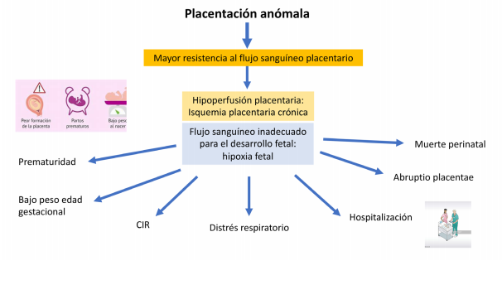
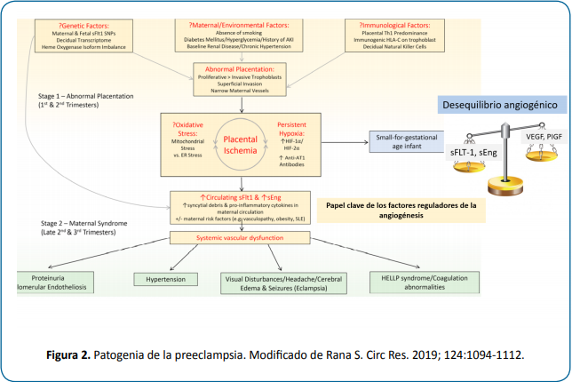
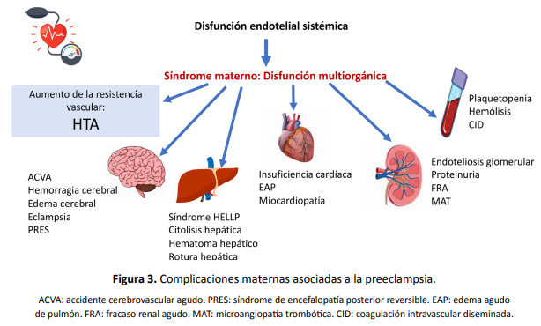
Etiopatogenia de la preeclampsia y sus complicaciones maternoperinatales
Notes:
Se distinguen dos fases en su etiopatogenia: una primera etapa, precoz, que acontece en el primer trimestre de gestación y que está caracterizada por una placentación anómala. El resultado final de esta primera etapa es la aparición de una isquemia placentaria, que va a producir, por un lado, un flujo sanguíneo reducido para el desarrollo adecuado del feto, que va a ser responsable de la mayor parte de complicaciones perinatales que pueden observarse en la preeclampsia y por otro lado, va a intervenir en la liberación a la circulación materna de factores angiogénicos y proinflamatorios responsables del síndrome materno, la segunda fase en la patogenia de la PE. Esta segunda etapa, que se produce en el segundo y tercer trimestre de gestación, está caracterizada fundamentalmente por un disbalance de factores angiogénicos, Como consecuencia de este disbalance angiogénico se va a producir una disfunción endotelial sistémica responsable de las manifestaciones clínicas maternas características de la preeclampsia

Slide 14
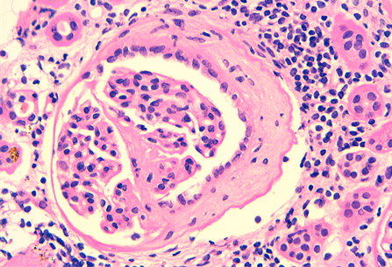
Nefropatía de la preeclampsia: Endoteliosis glomerular
Engrosamiento y edema de las células endoteliales.
Proliferación de células mesangiales sin engrosamiento de la MBG
Depósito de fibrinógeno
Alteración podocitaria, básica en el desarrollo de la nefropatía de la PE.
Se produce una disfunción endotelial con liberación de endotelina 1 y pérdida de nefrina, que parece ser la responsable de la lesión podocitaria y de la podocituria.
Grupo Universidad de la S.E.N.
14
Notes:
Dentro de las complicaciones maternas las más frecuentes son las nefrológicas. Se produce una endoteliosis glomerular y una alteración podocitaria responsable de la proteinuria.
El FRA en la preeclampsia con frecuencia está infradiagnosticado

Slide 15
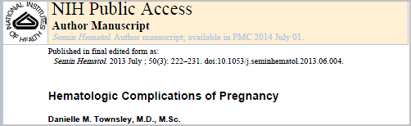
Síndrome HELLP
Aparece en el 0.5-0.9% de todos los embarazos y en el 10-20% de las PE, con predominio en multíparas
El 80%, acontece preparto, entre 27-37 sem de gestación.
En un 10% de casos, antes de la sem 27 de gestación
En el 20% de las pacientes aparece a término, después de la sem 37 de gestación.
Clínica: dolor epigástrico, náuseas, vómitos, cefalea y visión borrosa. Puede aparecer sin hipertensión ni proteinuria.
Criterios diagnósticos: plaquetas < 100000. GOT y/o GPT >70 UI/l y LDH mayor de 600 UI/L, bilirrubina >1.2 g/dl y presencia de esquistocitos en el frotis
15

Slide 16
Diagnóstico diferencial de la MAT en el embarazo:
 | PE grave | HELLP | PTT | SHUa/2º
Momento del diagnóstico | Generalmente, 3º trimestre. Puede ser puerperal | 3º trimestre | 2º y 3º trimestre | Posparto
HTA | +++ 100% | +/++ 80% | +/- | ++
Proteinuria | Muy frecuente | + | + | +
Síntomas habituales | Cefalea, Epigastralgia | Dolor abdominal | Síntomas neurológicos | Renales, digestivos
A. hemolítica | +/0 | + | ++ | +
LDH U/L | <600 | >600 | >1000 | >1000
Plaquetopenia | + | ++ | +++ (<20000) | ++
Citolisis hepática | + | +++ | +/- | +/-
FRA | +/- Leve | + Leve | +/- Leve | ++ Grave
Recuperación posparto | 48-72 horas | < 1 semana | No | No
Tratamiento | Sintomático Parto | Sintomático Parto | Plasmaféresis Corticoides | Eculizumab
¿Cuándo iniciar el tratamiento?¿Cu
Notes:
Tanto la preeclampsia con criterios de gravedad como el síndrome HELLP, constituyen formas de MAT asociadas al embarazo. Con frecuencia es difícil de diferenciarlas de las formas clásicas de MAT: PTT y el síndrome hemolítico urémico.
Una actividad de ADAMTs13 <5-10% establece el diagnóstico de PTT. El estudio genético del complemento nos ayuda a identificar los casos de SHUa, pero sus resultados tardan semanas en obtenerse por lo que no ayuda en el diagnóstico diferencial inicial.
El tratamiento en caso de PE grave y HELLP es el parto. La rapidez con que se recupera el cuadro clínico tras el parto es clave a la hora de diferenciar PE grave/HELLP de PTT/SHU.

Slide 17
Manejo de la HTA crónica durante el embarazo:
El papel del nefrólogo en este tema es clave y comienza en el periodo pregestacional
Retirar BSRA y diuréticos tiazídicos por el mayor riesgo de anomalías congénitas
Sustituir por antihipertensivos compatibles con el embarazo: labetalol, antagonistas del calcio, alfametildopa. Se mantiene en un segundo escalón el uso de hidralacina.
Las gestantes con HTA crónica tienen mayor riesgo de desarrollar PE, sobre todo si presentan además proteinuria o ERC. Importancia de la prevención con AAS
Consideraciones iniciales a tener en cuenta en mujer con HTA crónica que desea quedarse embarazada:
1. Descartarse afectación de órgano diana y posibilidad de HTA secundaria.
2. Optimizar otros factores de riesgo modificables como obesidad, diabetes: pérdida de peso, dieta pobre en sal, mejor control glucémico
3. Modificar estilo de vida: disminuir consumo de café y dejar de fumar. Ejercicio
¿Cuándo iniciar el tratamiento?¿Cu
Notes:
El papel del nefrólogo debe empezar en el periodo pregestacional, cuando la paciente nos informa de su deseo de quedarse embarazada. Lo primero, suspender tratamientos que puedan favorecer el desarrollo de malformaciones congénitas. Estos fármacos deberán sustituirse por otros compatibles con la gestación.
Las gestantes con HTA crónica tienen mayor riesgo de desarrollar PE. Un 20–50% de gestantes con HTA crónica pueden desarrollar PE sobreimpuesta.
En mujeres con HTA secundaria o con enfermedad de órgano diana, esta tasa puede aumentar hasta un 75% . El nefrólogo deberá alertar sobre otros factores de riesgo que predispongan al desarrollo de una PE sobreañadida, como la existencia de proteinuria o insuficiencia renal.
Otro punto importante de participación del nefrólogo es el despistaje de HTA secundaria.

Slide 18
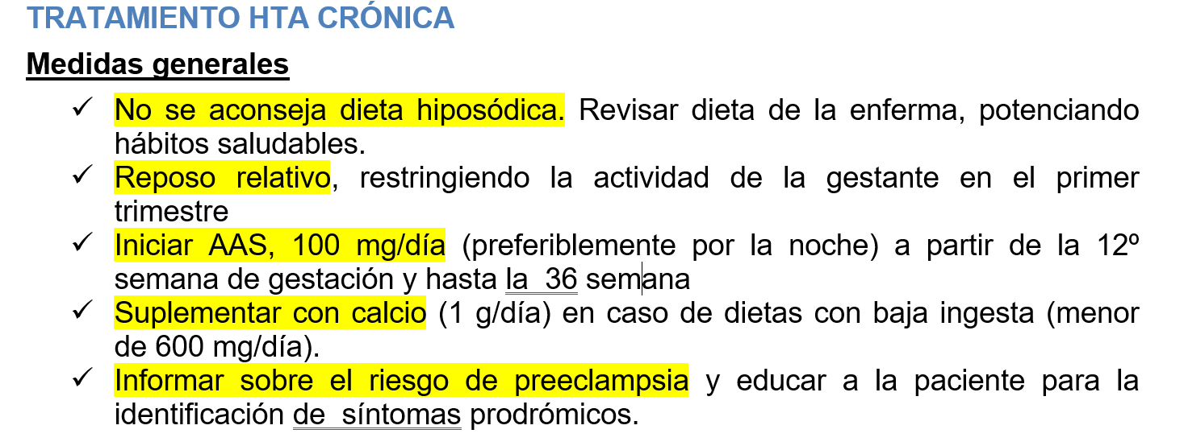
¿Cuando iniciar tratamiento antihipertensivo?
La HTA crónica empeora el pronóstico maternofetal fundamentalmente en las formas de HTA grave y con afectación de órganos diana
Si la gestante no recibía previamente tratamiento antihipertensivo, se iniciará si TA>140/90 mmHg
Objetivo de TA: 135/85 mmHg (rango 120-150/80-100 mmHg). Deberá reducirse tratamiento sin TA<120/80 mmHg y suspenderse si TA < 110/70 mmHg por riesgo de hipoperfusión placentaria
En casos graves, TAS>160 mmHg o TAD>110 mmHg, en los cuales no se consigue controlar la TA, valorar el ingreso y el uso de tratamiento antihipertensivo iv, sulfato de magnesio y maduración pulmonar fetal.
Tras el parto, se aconseja reiniciar el tratamiento antihipertensivo previo a la gestación siempre que sea compatible con la lactancia
Notes:
En la gestante con HTA crónica, la dieta hiposódica y el reposo relativo no ofrecen ningún beneficio. Lo único que ha demostrado eficacia en prevención del desarrollo de preeclampsia en la HTA crónica es el uso de aspirina 100-150 mg día iniciada precozmente.

Slide 19
Manejo de la HTA gestacional
Identificar aquellos factores de riesgo que predispongan al desarrollo de una PE sobreimpuesta.
Respecto al tratamiento, se establecen dos grados de HTA:
Pacientes con HTA no severa: TAS entre 140-159 mmHg y TAD entre 90-109 mmHg y
Pacientes con HTA severa: TAS ≥160 mmHg y/o TAD ≥110 mmHg.
3. Manejo de la HTA:
En las formas no severas, se iniciará tratamiento cuando la TA sea >140/90 mmHg, con un objetivo de TA ≤135/85 mmHg. Si TA<110/70 mmhg suspender tratamiento
Medicación antihipertensiva: labetalol, nifedipino y alfametildopa. Si no se controla con estos fármacos, recurrir a la hidralacina.
En casos de HTA severa, debe ingresarse a la paciente, valorar el tratamiento antihipertensivo intravenoso, iniciar neuroprotección materna con sulfato de magnesio y maduración pulmonar fetal con esteroides si la edad gestacional es inferior a 34 semanas.
Si no se consigue un control adecuado de la TA o se desarrolla una PE grave, debe inducirse el parto.
Notes:
En primer lugar, se deben identificar aquellos factores de riesgo que predispongan al desarrollo de una PE sobreimpuesta. En caso de sospecha, realizar cribado mediante pruebas basadas en el factor de crecimiento placentario

Slide 20
Manejo de la Preeclampsia
Tratamiento de la HTA: se seguirán las mismas pautas indicadas en la HTA gestacional.
Es fundamental identificar las formas graves de preeclampsia que requerirán ingreso y el tratamiento antihipertensivo intravenoso, iniciar neuroprotección materna con sulfato de magnesio y maduración pulmonar fetal con esteroides si la edad gestacional es inferior a 34 semanas
La indicación de la inducción del parto siempre se dejará a criterio del obstetra.
En el caso de que la paciente desarrolle eclampsia, se utilizará el sulfato de magnesio como tratamiento anticonvulsivo y se tendrá especial precaución con aquellas pacientes con disfunción renal. No se utilizará el diacepam o la fenitoína como alternativa.
En el síndrome HELLP, el único tratamiento adecuado es la finalización del parto. No está indicado el uso de esteroides ni la plasmaféresis.
Causas de ingreso en la unidad de cuidados intensivos: necesidad de ventilación mecánica, el desarrollo de eclampsia, el síndrome HELLP, hemorragia, oliguria grave, trastornos electrolíticos graves, necesidad de tratamiento antihipertensivo intravenoso, evidencia de insuficiencia cardiaca o alteraciones neurológicas grave

Slide 21

Manejo de los THE en el posparto
Diferenciar si la paciente ha optado por lactancia materna o artificial
En el caso de lactancia materna, informar a la madre de la posibilidad de paso del fármaco a la leche. Utilizar fármacos seguros: www.elactancia.es
Informar al neonatólogo, sobre todo en caso de bebés prematuros, del tratamiento antihipertensivo de la madre y al alta, vigilar al recién nacido sobre la aparición de posibles efectos secundarios (somnolencia, palidez y frialdad distal).
Se consideran fármacos de elección durante la lactancia: enalaprilo, nifedipino vs amlodipino, atenolol/ labetalol. Si no se consigue control de TA, valorar diuréticos, sobre todo en casos de sobrecarga de volumen, pero tener presente que pueden disminuir la cantidad de leche materna.
Se deberá suspender la alfametildopa por el mayor riesgo de depresión materna.
Según las guias NICE, se aconseja iniciar tratamiento si TA ≥ 150/100 mmHg y la paciente no había precisado tratamiento durante la gestación. Si ya estaba en tratamiento antihipertensivo, continuarlo.
Objetivo: TA<140/90 mmHg. Reducir las dosis si la TA< 130/80 mmHg.
P. Rodríguez Benítez. Nefro Plus 2020;12(1):1-5
National Institute for Health and Care Excellence (NICE) guidelines, 2019.
Notes:
En este periodo, hay que diferenciar si la paciente va a optar por la lactancia materna o no. En mujeres no lactantes, el tratamiento seguirá las mismas normas de la población general. Los antihipertensivos pueden pasar a la leche, pero la mayoría lo hacen a niveles muy bajos y es muy poco probable que tengan algún efecto clínico sobre el recién nacido. De cualquier modo, la paciente deberá ser informada. Existe una página web que informa del grado de seguridad de los fármacos con respecto a la lactancia. Hay que tener en cuenta que la mayoría de los medicamentos no se prueban en mujeres embarazadas o en periodo de lactancia, por lo que las advertencias que aparezcan en la ficha técnica con frecuencia no se deben a problemas de seguridad específicos o evidencia de daño.
Opinión personal: Iniciar tratamiento con enalapril, asociando amlodipino si no se consigue un control adecuado. Se mantiene labetalol de rescate en casos de HTA persistente. En cuanto a los diuréticos, son fármacos seguros en la lactancia (www.elactancia.es) y, por consiguiente, no se debería desaconsejar su uso. Consiguen controlar la TA en pacientes que presentan signos de sobrecarga de volumen y que se mantienen hipertensas a pesar del tratamiento con enalaprilo/ amlodipino

Slide 22
COMPLICACIONES RENALES EN EL EMBARAZO: INFECCIONES
1.- INFECCIONES URINARIAS
  Se asocian a un aumento de complicaciones maternofetales (prematuridad, bajo peso)
  El germen más frecuente es el E. Coli
  La ectasia ureteropélvica producida por la compresión del útero sobre la vía urinaria, las favorece.
  Pueden producirse:
    BACTERIURIA ASINTOMÁTICA: administrar tratamiento según antibiograma porque sin tratamiento hay riesgo de pielonefritis hasta un 30% de los casos
    ITUS DE TRACTO INFERIOR (cisititis): tratar según antibiograma, profilaxis posterior si ITUs de repetición, diabetes o malformaciones del tracto urinario.
    ITUS DEL TRACTO SUPERIOR (pielonefritis): complicación importante que requiere hospitalización y tratamiento empírico hasta obtener el antibiograma. El tratamiento antibiótico de elección serán los betalactámicos. Una vez producida, se requiere profilaxis antibiótica durante el resto del embarazo.

Slide 23
COMPLICACIONES RENALES EN EL EMBARAZO: FRA
2.- FRACASO RENAL AGUDO : DIAGNÓSTICO
Las mujeres embarazadas tienen un 50% más de riesgo de desarrollar FRA independiente de la edad y las comorbilidades clínicas (1)
No existe consenso sobre los criterios diagnósticos de FRA en el embarazo. El Colegio Americano de Obstetricia (acog.org) define el FRA como un nivel de creatinina sérica (Cr)> 1,1 mg / dL o una duplicación de la concentración Cr (2).
La Cr disminuye en el embarazo por la hiperfiltración glomerular, por lo que el FRA puede pasar desapercibido
La ecografía puede confundir en estos casos ya que la aparición de hidronefrosis puede no ser patológica.
Los niveles de complemento pueden estar elevados de forma fisiológica en el embarazo y dificultar el diagnostico diferencial del FRA
Rara vez se recurre a la realización de biopsia renal. Podría plantearse por debajo de la 32 semana de gestación ante la sospecha de una patología glomerular que conllevara un cambio en la actitud terapéutica.
La aparición de nuevos biomarcadores de FRA que podrían ser útiles en el embarazo: lipocalina asociada a la gelatinasa de neutrófilos (NGAL), la proteína de unión a ácidos grasos de tipo hepático (L-FABP), la molécula 1 de daño renal (KIM-1) y cistatina C
Notes:
Una elevación en los niveles de creatinina sérica de 0,3 mg/dL se considerarían un FRA AKIN 1, pero probablemente en el embarazo elevaciones menores de 0,3 mg/dL podrían considerarse FRA teniendo en cuenta el contexto clínico de la paciente. (diagnostico de fra)

Slide 24
COMPLICACIONES RENALES EN EL EMBARAZO: FRA
CAUSAS DE FRACASO RENAL AGUDO
PRIMER TRIMESTRE | SEGUNDO TRIMESTRE | TERCER TRIMESTRE | PUERPERIO
ABORTO SEPTICO (prerrenal o NTA) | HIGADO GRASO DEL EMBARAZO
HIPEREMESIS GRAVIDICA (prerrenal o NTA) | PREECLAMPSIA /HELLP
 | PTT/SHUa
NEFRITIS LUPICA / SD ANTIFOSFOLIPIDO
NECROSIS TUBULAR AGUDA
NECROSIS CORTICAL AGUDA
MAT
HELLP
PREECLAMPSIA
HIGADO GRASO
GLOMERULONEFRITIS
NEFRITIS INTERSTICIAL AGUDA
HEMORRAGIA
HIPOVOLEMIA
SEPSIS
ICC
PRERRENALES
CAUSAS DE FRA EN EL EMBARAZO
INTRARRENALES
POSTRRENALES
OBSTRUCCION MECANICA O POR PATOLOGIA TUMORAL
Notes:
El FRA puede clasificarse igual que en la población general en prerrenal, renal o postrrenal como se ve en el grafico
Tambien es importante saber en que momento de la gestacion aparece. En el caso de la PTT es mas frecuente en el 2º y 3º trimestre mientras que el SHUa es mas frecuente en el puerperio
El FRA que se produce en el hígado graso del embarazo desaparece tras el parto por lo que no es frecuente encontrarlo en el puerperio

Slide 25
ENFERMEDAD RENAL Y EMBARAZO: GENERALIDADES
PLANTEAMIENTO ANTE UN EMBARAZO EN UN MUJER CON ENFERMEDAD RENAL PREVIA
Si la función renal está conservada en el momento de la concepción, la evolución materno-fetal será prácticamente similar a la de la población general.
Si la paciente presenta IRC, la fertilidad disminuye, pero es posible el embarazo
La Proteinuria, la HTA y ↓ filtrado glomerular: son factores independientes de mal pronóstico, con efectos aditivos.
El pronóstico es peor cuando la enfermedad renal se descubre durante el embarazo
Efectos del embarazo sobre la madre:
  Aumento de la TA, mayor incidencia de preeclampsia y síndrome HELLP
  Aumento de la proteinuria
  Disminución del filtrado glomerular reversible o irreversible, que va a depender más del grado de IRC que de la enfermedad de base. Mas riesgo de progresión si las cifras de Cr son superiores a 2 mg/dL al inicio de la gestación. Con Cr > 3 mg/dL pueden llegar perder la función renal de forma permanente con el embarazo.
Efectos sobre el feto
  Muerte neonatal
  Partos prematuros , bajo peso al nacer
  Crecimiento intrauterino retardado
25
Notes:
Como la enfermedad va a influir en el desarrollo del embarazo y la morbimortalidad fetal
Como el embarazo puede influir en la historia natural de la enfermedad renal, tanto en la gestación como posteriormente
En general:

Slide 26
ENFERMEDAD RENAL Y EMBARAZO
NEFROPATIA DIABETICA
Esta presente en el 6% de las gestantes con DM tipo 1
El riesgo de complicaciones durante el embarazo está relacionado con el grado de función renal previa.
El riesgo de progresión aumenta si la Cr > 1,4 mg/dl al inicio del embarazo
Mayor prevalencia de HTA, preeclampsia y de otras complicaciones como aborto espontaneo, malformaciones congénitas, parto prematuro, macrosomía.
El uso de IECAs y ARAII está contraindicado durante el embarazo pero su uso en los 3-6 meses previos a la concepción conlleva efectos nefroprotectores.
El control estricto de la glucemia en los 6 meses previos a la concepción conlleva mejor pronostico.
Se puede considerar desaconsejado el embarazo en pacientes con proteinuria > 2 gr/día y Cr > 2 mg/dl.
NEFROPATIA IgA
El embarazo no aumenta el riesgo de eventos renales en pacientes con IgA
Si condiciona un aumento de las complicaciones del embarazo como aborto, parto prematuro, preeclampsia y eclampsia.
26

Slide 27
ENFERMEDAD RENAL Y EMBARAZO
NEFROPATIA LÚPICA
Mejor pronóstico si la enfermedad está inactiva al menos 6 meses antes del embarazo
Se debe identificar pacientes con riesgo de progresión y monitorizar función renal y proteinuria durante todo el embarazo
C3 y antiDNA como predictores de riesgo de brote durante el embarazo
Brotes más frecuentes en el 2º y 3º trimestre
La aparición de un brote no es criterio para interrumpir el embarazo
Complicaciones fetales: Prematuridad y bajo peso al nacer, aborto espontáneo precoz (más frecuente en S. antifosfolípido), transmisión del lupus al feto, manifestaciones cutáneas, trastornos de la conducción cardiaca (Ac anti-Ro), Hipertensión de arterias pulmonares
Los anticuerpos antifosfolípidos pueden estar presentes hasta en un 25 % de los embarazos con LES. Se recomienda realizar su determinación en la evaluación inicial del embarazo de pacientes con LES.
La anticoagulación está indicada en pacientes con LES que tienen anticuerpos antifosfolípidos y antecedentes de eventos trombóticos o que cumplen con otros criterios obstétricos de S. antifosfolípido, como haber tenido 3 o más pérdidas de embarazo ó una pérdida tardía de embarazo.
27
Notes:
Las pacientes con LES deben tener enfermedad inactiva durante al menos 6 meses antes de intentar concebir.
Monitorizar función renal y la proteinuria durante todo el embarazo.
Identificar pacientes de alto riesgo para reducir el riesgo de progresión de la enfermedad
Los brotes de lupus extrarrenal son más frecuentes durante el 2º y 3º trimestre, mientras que la activación de la enfermedad renal parece ser más común durante el posparto.
Niveles bajos de C3 y anti-DNA previos al embarazo son los mejores predictores de bajo riesgo de brote lupico durante el embarazo. Niveles bajos de C4 y altos de anti-C1q se asocian con brotes en 1º y 2º trimestres del embarazo.
El alto índice de masa corporal se ha asociado con un mayor riesgo de brotes
La aparición de un brote no es contraindicación absoluta para mantener un embarazo.
La pacientes con LES tienen un mayor riesgo de un prematuro parto y aparición más temprana de preeclampsia
La tasa de mortalidad materna en embarazadas con nefritis lupica se estima del 1%.
Complicaciones fetales: Prematuridad y bajo peso al nacer, aborto espontáneo precoz (más frecuente en S. antifosfolípido), transmisión del lupus al feto, manifestaciones cutáneas, trastornos de la conducción cardiaca (Ac anti-Ro) Hipertensión de arterias pulmonares
Los anticuerpos antifosfolípidos pueden estar presentes hasta en un 25 % de los embarazos con LES. Se recomienda realizar su determinación en la evaluación inicial del embarazo de pacientes con LES.
En presencia de Ac anitfosfolipido esta indicada la anticoagulación con heparina de bajo peso molecular durante el embarazo para disminuir el riesgo de eventos tromboticos.
Otros factores que suman mayor riesgo de eventos tromboticos son el propio estado de hipercoagulabilidad típico del embarazo, la obstrucción al retorno venoso por el utero agrandado y/o la aparición de proteinuria nefrótica.
La anticoagulación está indicada en pacientes con LES que tienen anticuerpos antifosfolípidos y antecedentes de eventos tromboticos o que cumplen con otros criterios obstétricos de sd antifosfolipido, como haber tenido 3 o más pérdidas de embarazo, o una pérdida de embarazo tardía.

Slide 28
TRATAMIENTO DEL LES EN EMBARAZO
SEGURIDAD | FARMACO | EFECTOS ADVERSOS
COMPATIBLE | Glucocorticoides | Diabetes gestacional. Hendidura labial y paladar. Rotura prematura de membranas
 | Azatioprina | Sin riesgo de teratogenicidad
 | Coclosporina | Riesgo de colestasis
 | Tacrolimus | Diabetes gestacional y hipertensión
 | Hidroxicloroquina | Sin riesgo de teratogenicidad
INCOMPATIBLES | Ciclofosfamida | Malformaciones fetales, mayor tasa de abortos
 | Micofenolato mofetilo | Teratogenico (labio, paladar y oído), mayor tasa de abortos
DESCONOCIDO | Rituximab | Descenso transitorio de células B fetales

Slide 29
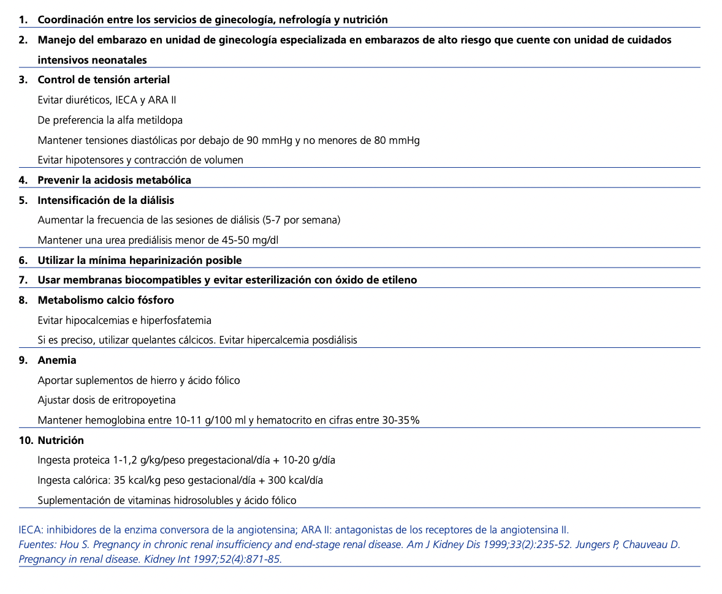
ENFERMEDAD RENAL Y EMBARAZO: DIALISIS
El primer embarazo a término con éxito de una paciente en tratamiento con hemodiálisis fue descrito en 1971 por Confortini.
La fertilidad está muy reducida en pacientes en diálisis: 0,3-0,5% de embarazos anuales (más frecuentes en HD que en DP)
Riesgo aborto 1º trimestre: 50%. Si el embarazo prosigue, la supervivencia fetal es del 55%
La mortalidad materna es muy baja (0,4%)
Las complicaciones fetales han disminuido mucho en los últimos años, con un aumento de la supervivencia fetal en mujeres que reciben diálisis de alta eficacia.
La incidencia de parto prematuro puede llegar al 80%
Las pacientes que están en DP tienen mas riesgo de crecimiento intrauterino retardado que las que están en HD (66% vs 31%) (5)
Recomendaciones en el tratamiento
Notes:
https://www.revistanefrologia.com/es-pdf-X0211699512001340

Slide 30
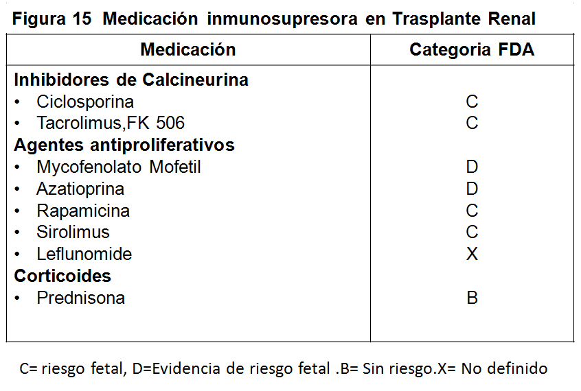
ENFERMEDAD RENAL Y EMBARAZO: TRASPLANTE
Hoy día se considera que el embarazo es una parte más de los beneficios que aporta el Tx renal
Aún así no está exento de complicaciones: mayor incidencia de abortos, HTA, preeclampsia, prematuridad y bajo peso.
Cuidados especiales
  Controlar la TA, pero con fármacos no contraindicados
  Aumento del riesgo de infecciones urinarias
  Desaconsejar la lactancia.
Criterios para considerar el embarazo en mujeres trasplantadas renales
  Más de 2 años del Tx
  Creatinina < 2mg/dl y proteinuria < 0,5 gr/día
  No rechazo en los últimos 6 meses
  TA controlada
Inmunosupresión recomendada:
  Inhibidores de la calcineurina con/sin esteroides con/sin azatioprina
  Contraindicados derivados de ácido micofenólico (micofenolato mofetilo o micofenolato sódico) e inhibidores de m-TOR (sirolimus, everolimus)

Slide 31
Puntos clave para recordar:
Puntos clave para recordar:
Durante la gestación, se producen diferentes cambios fisiológicos, que debemos conocer para no hacer diagnósticos erróneos.
Los trastornos hipertensivos del embarazo, fundamentalmente la preeclampsia grave, conllevan un importante riesgo de morbimortalidad maternoperinatal. Es preciso su diagnóstico precoz identificando las pacientes con mayor riesgo de presentarlos.
Importancia del papel del nefrólogo en su manejo. Estrecha colaboración con el obstetra.
La preeclampsia grave y el síndrome HELLP son formas de MAT asociadas al embarazo. Es fundamental diferenciarlos de otras formas de MAT como la PTT o el SHUa. La evolución tras el parto es clave en el diagnóstico diferencial.
El FRA en la embarazada puede ser debido a factores prerrenales, renales o posrenales, de forma similar a la población general, pero existen situaciones específicas del embarazo como el hígado agudo graso, la preeclampsia, la PTT o el SHUa, que pueden condicionar su aparición.
El embarazo es posible en situación de ERC, diálisis y trasplante. En el caso de pacientes en diálisis, es necesario intensificar la dosis y mantener una situación hemodinámica óptima durante las sesiones. En el trasplante renal es prioritario revisar la mediación potencialmente lesiva para el feto.
Grupo Universidad de la S.E.N.
31

Slide 32
Bibliografía recomendada
Liu D, He W, Li Y, Xiong M, Wang L, Huang J, et al. Epidemiology of acute kidney injury in hospitalized pregnant women in China. BMC Nephrol. (2019) 20:67. doi: 10.1186/s12882-019-1255-8
ACOG Practice Bulletin No. 202: gestational hypertension and preeclampsia. Obstet Gynecol. (2019) 133:e1–25. doi: 10.1097/AOG.0000000000003018
Burroughs AK, Seong NH, Dojcinov D, Scheuer P, Sherlock S. Idiopathic acute fatty liver of pregnancy in 12 patients. QJM Int J Med. (1982) 204:481–97.
Liu J, Ghaziani T, Wolf J. Acute fatty liver disease of pregnancy: updates in pathogenesis, diagnosis, and management. Am J Gastroenterol. (2017) 112:838–46. doi: 10.1038/ajg.2017.54
Piccoli GB, Minelli F, Versino E, et al. Pregnancy in dialysis patients in the new millennium: a systematic review and meta-regression analysis correlating dialysis schedules and pregnancy outcomes. Nephrol Dial Transplant. 2016;31(11).
Brown, MA, Magee LA, Kenny LC, Karumanchi SA, et al. International Society for the Study of Hypertension in Pregnancy (ISSHP): Hypertensive Disorders of Pregnancy: ISSHP Classification, Diagnosis, and Management Recommendations for International Practice. Hypertension 2018; 72: 24–43.
National Guideline Alliance (UK). Hypertension in Pregnancy: Diagnosis and Management (NG133). 2019. Available online: https://www.nice.org.uk/guidance/ng13
P. Rodríguez Benítez. Guía NICE 2019 sobre los trastornos hipertensivos del embarazo. La visión del Nefrólogo. Nefro Plus 2020;12(1):1-5

